Slide 1
MARKET RESEARCH · EXPLORATORY DATA ANALYSIS · ANÁLISIS EXPLORATORIO
How do two fashion models
behave in the market?
¿Cómo se comportan dos modelos de moda en el mercado?
MODEL A · ZARA
MODEL B · PDD (TEMU'S PARENT)
Near-shore · fast · full price
Cross-border · low price · direct
Modelo A · producción cercana · precio completo
Modelo B · transfronterizo · precio bajo
We started with a hunch: a seasonal event might show up in the market.
Empezamos con una intuición: un evento de temporada podría verse en el mercado.

Slide 2
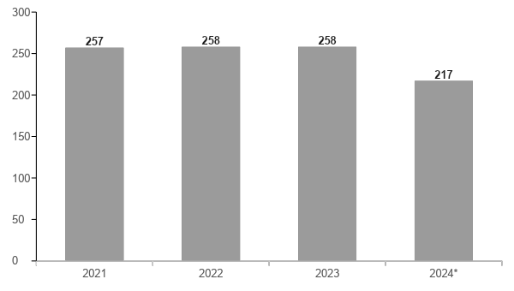
THE DATA · LOS DATOS
What we had to work with
Con qué datos trabajamos
TRADING DAYS PER YEAR · DÍAS DE MERCADO POR AÑO
STOCKS · VALORES
Zara (ITX.MC) · PDD · IBEX 35
Three daily price series from Yahoo Finance
PERIOD · PERIODO
Jan 2021 – Oct 2024 · 990 days
Dividend-adjusted closing prices and volume
LIMIT · LÍMITE
PDD is not Temu
Temu is not listed. PDD is its parent, and mostly something else.
* 2024 runs to 31 October · * 2024 hasta el 31 de octubre
2

Slide 3
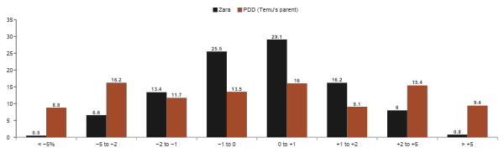
EXPLORE 1 · DISTRIBUTION · DISTRIBUCIÓN
Zara's daily moves are narrow. PDD's spread both ways.
Los movimientos diarios de Zara son estrechos. Los de PDD se abren en ambos sentidos.
SHARE OF TRADING DAYS BY DAILY MOVE · % DE DÍAS POR VARIACIÓN DIARIA
Beyond ±5%: Zara 1.3% of days · PDD 18.2% of days.
Fuera de ±5%: Zara 1,3% de los días · PDD 18,2% de los días.
3

Slide 4
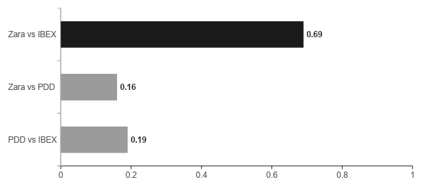
EXPLORE 2 · RELATIONSHIP · RELACIÓN
Zara moves with Spain, not with PDD
Zara se mueve con España, no con PDD
CORRELATION OF DAILY MOVES · 1 = MOVE TOGETHER, 0 = UNRELATED
0.69
Zara and the Spanish market move together.
0.16
Zara and PDD barely move together.
PDD follows its own path. Zara follows the Spanish market.
PDD sigue su propio camino. Zara sigue al mercado español.
Correlation of daily returns · full period · Yahoo Finance · 990 sessions
4

Slide 5
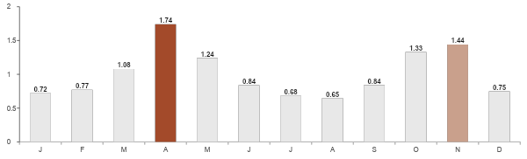
EXPLORE 3 · SEASONALITY · ESTACIONALIDAD
Trading peaks in April, not across spring
El volumen alcanza su pico en abril, no en toda la primavera
ZARA TRADING VOLUME BY MONTH · 1.0 = AVERAGE MONTH · 1,0 = MES MEDIO
April is the spring peak (1.74). June falls below average (0.84).
Abril es el pico de primavera (1,74). Junio queda por debajo de la media (0,84).
5

Slide 6
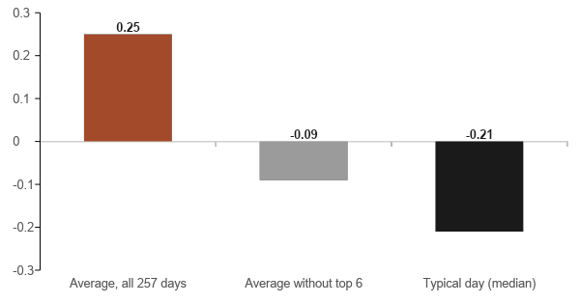
EXPLORE 4 · WHAT DRIVES THE RESULT · QUÉ EXPLICA EL RESULTADO
PDD's spring average depends on six days
El promedio de primavera de PDD depende de seis días
PDD DAILY RETURN IN SPRING · % POR DÍA
6 of 257 days
set the whole average. Five of the six came before Temu existed.
6 de 257 días
explican todo el promedio. Cinco de los seis son anteriores a Temu.
Without them, a typical spring day is negative.
Sin esos días, un día típico de primavera es negativo.
Spring = BBC season, April–June · 257 sessions · PDD
6

Slide 7
WHAT THE DATA SHOWS · LO QUE MUESTRAN LOS DATOS
Zara is steadier, and its trading follows the calendar
Zara es más estable, y su volumen sigue el calendario
RISK VS RETURN · FOUR YEARS
1
Zara's daily moves are narrow.
ZARA
Los movimientos de Zara son estrechos.
2
Zara moves with Spain, not with PDD.
Zara se mueve con España, no con PDD.
IBEX
3
Trading peaks in April.
El volumen alcanza su pico en abril.
4
PDD's spring result rests on six days.
PDD
El resultado de PDD depende de seis días.
VOLATILITY → steadier on the left
Zara: +132% and calm · PDD: −28% and wide
Cannot tell us: prices, sales, or what customers buy. Next step: add that data.
7

